Slide 1
Предпрофильная и профильная подготовка учащихся в МОУ «ГПЛ» как необходимое условие СОЦИАЛИЗАЦИи УЧАЩИХСЯ В УСЛОВИЯХ ВНЕДРЕНИЯ ФГОС ООО Дементьева Людмила Александровна,
зам. директора по НМР МОУ «ГПЛ»

Slide 2
Социализация – это
процесс, необходимый ребенку, чтобы получить навыки, необходимые для полноценной жизни в обществе;
усвоение компетенций, необходимых и минимально достаточных для выполнения социальных ролей: Мужчины и женщины; Члена семьи; Учащегося; Субъекта общения; Работника; Гражданина; Грамотного потребителя;
- адаптация -человека к жизни в обществе, в т.ч. к профессиональной деятельности.

Slide 3
ФКГОС
«Федеральный компонент государственного стандарта общего образования разработан с учетом основных направлений модернизации общего образования. В том числе:
усиление роли дисциплин, обеспечивающих
успешную социализацию учащихся… усиление
профессиональной ориентации;
введение профильного обучения на старшей
ступени школы…»

Slide 4
ФГОС ООО
«необходимо создать условия для расширения возможностей индивидуализации обучения и социализации учащихся, обеспечивающих подготовку к осознанному выбору сферы будущей профессиональной деятельности»
«… школьники должны ориентироваться в мире профессий, понимать значение профессиональной деятельности в интересах устойчивого развития общества и природы».

Slide 5
УСЛОВИЯ
Не должно быть фрагментарности в работе

Slide 6
МОДЕЛЬ ПРЕДПРОФИЛЬНОЙ ПОДГОТОВКИ
И ПРОФИЛЬНОГО ОБУЧЕНИЯ В МОУ «ГПЛ»
ОСНОВНАЯ ШКОЛА
(5-9 классы)
ОПРЕДЕЛЕНИЕ УРОВНЯ ГОТОВНОСТИ К ПРОФИЛЬНОМУ ОБУЧЕНИЮ
ПРОФИЛЬНОЕ ОБУЧЕНИЕ
ПРОФОРИЕНТАЦИОННАЯ РАБОТА
8 класс
ПОДГОТОВИТЕЛЬНЫЙ ЭТАП
Учебный план
ЭЛЕКТИВНЫЕ КУРСЫ (в т.ч. проектная деятельность по профилю)
ПРОФИЛЬНАЯ ПРАКТИКА
АБИТУРИЕНТСКИЕ КУРСЫ, РАБОТА ПРЕПОДАВАТЕЛЕЙ ВУЗОВ
ИТОГОВАЯ АТТЕСТАЦИЯ В УСЛОВИЯХ ОСОКО
АНАЛИЗ ПОРТФОЛИО
ЗНАКОМСТВО СО СПЕЦИФИКОЙ ПРОФЕССИОНАЛЬНОГО ОБУЧЕНИЯ, СПОСОБАМИ ПРОФЕССИОНАЛЬНОЙ ПОДГОТОВКИ
ИНФОРМАЦИЯ ОБ УЧЕБНЫХ ЗАВЕДЕНИЯХ
9 класс
ПРЕДПРОФИЛЬНАЯ ПОДГОТОВКА
КУРСЫ ПО ВЫБОРУ
ПРЕДПРОФИЛЬНАЯ ПРАКТИКА
ОФОРМЛЕНИЕ ПОРТФОЛИО
СПЕЦКУРСЫ ОИД
ПОСТУПЛЕНИЕ В ВЫСШИЕ УЧЕБНЫЕ ЗАВЕДЕНИЕ

Slide 7
5 -8 класс
Индивидуальные программы «Основы проектной деятельности по…» (учебный план)
Спецкурсы (дополнительные образовательные услуги)

Slide 8
Курсы по выбору
Английский язык и туризм
Экономика РК
Окружающий мир глазами химика
Деловой немецкий
Как увидеть время?
Анатомия и физиология ЦНС и сенсорных систем
Современная Россия
Права ребёнка
Подводные рифы математики.
Основы поэтики.
Учебные проекты с использованием пакета office
Основы делового общения
Историко-бытовой комментарий в произведениях русской литературы 19 века

Slide 9
Элективные курсы

Slide 10
Предпрофильная практика (9класс)
библиотечно-библиографическая – на базе лицейской библиотеки;
социально - психологическая – на базе социально-психологической службы лицея
экономическая практика – на базе лицея.

Slide 11
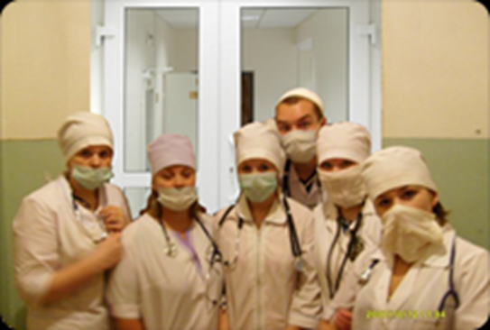
Профильная практика (10-11класс)
библиотечная практика – на базе городской публичной библиотеки;
психолого-педагогическая практика – на базе МОУ «ГПЛ»
журналистская практика – на базе газеты «НЭП+С»;
медицинская практика – на базе медицинского колледжа.
основы программирования – на базе МОУ «ГПЛ»

Slide 12
В связи с переходом на ФГОС ООО
«…должны произойти содержательные, методологические и организационные изменения в предпрофильной подготовке и профильном обучении, т.к. в целом изменяются характер учебного процесса и способы деятельности учащихся»

Slide 13
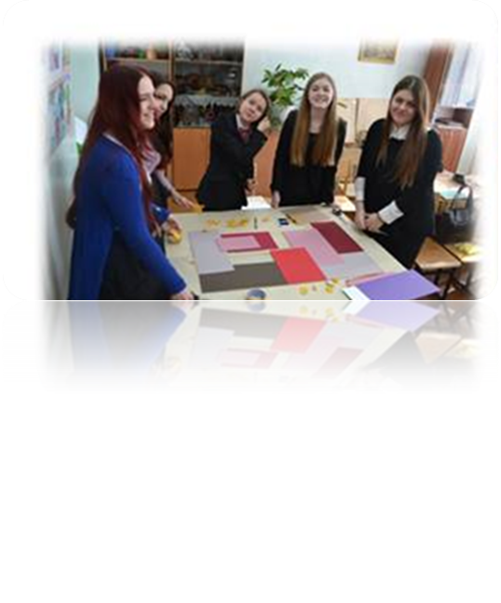
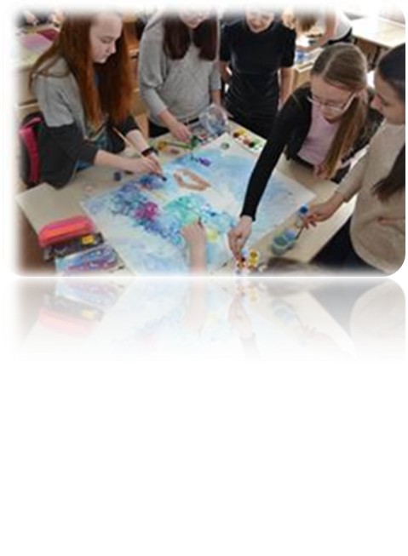
Использование активных, интерактивных, исследовательских и проектных методов и форм обучения
Групповая работа
Практикум – исследование
Проектная деятельность
Деловые игры, дискуссии, дебаты

Slide 14
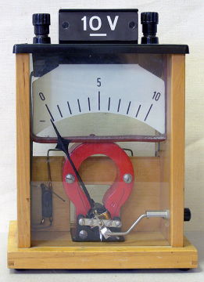
Спецкурс в 9 классах «Основы исследовательской деятельности»

Slide 15
В сентябре 2015г.на базе лицея открыт педагогический класс
Почему – педагогический?

Slide 16
Традиции СОШ №1

Slide 17
Проблема низкой мотивации выпускников школ города Ухты и Республики Коми в целом к получению профессий педагогической направленности (анализ фактического поступления выпускников МОУ «ГПЛ» )
Дефицит высококвалифицированных, компетентных педагогических кадров.
Проект «Призвание – Учитель»: организация в системе профильного обучения Республики Коми предпрофильных и профильных классов педагогической направленности

Slide 18
2004-2015: подготовительный этап
Профориентационное тестирование
(муниципалитет)
Психологический тренинг
(муниципалитет)
Разработка программ курсов по выбору психолого-педагогической направленности
(лицей)

Slide 19
«Основы профессиональной ориентации» (программа элективного курса для учащихся 9-х классов)
«Введение в педагогическую профессию» (программа элективного курса для учащихся 11-х классов)

Slide 20
Ожидаемые результаты
Закрепление у учащихся положительного образа педагогической профессии, приобретение ими необходимых знаний о профессиях педагогической направленности

Slide 21
Положение об организации индивидуального отбора
Положительное решение о приёме в педагогический класс Лицея принимается при следующих условиях:
- наличие характеристики - рекомендации образовательного учреждения (для учащихся 9-х классов, имеющих склонности к профессиям психолого-педагогической направленности, планирующих в дальнейшем поступление на специальности типа «Человек- человек»)
- успеваемость на «4» и «5» по всем предметам учебного плана; допускается одна удовлетворительная отметка по непрофильным предметам (профильными предметами в педагогическом классе являются русский язык, математика, биология, обществознание).
- в соответствии с набранным учащимся средним баллом: начиная с максимального среднего балла, последовательно по убыванию, пропорционально количеству мест в классе (не более 25 человек)
Педагогический класс открывается при наборе не менее 12 человек.

Slide 22
Учебный план (недельный)на 2015-2016 учебный год (10-11кл)
I. Федеральный компонент
Базовые учебные предметы
Литература | 3 | 3 | 6
Иностранный язык (английский, немецкий) | 3 | 3 | 6
История | 2 | 2 | 4
География | 1 | 1 | 2
Химия | 1 | 1 | 2
Искусство | 1 | 1 | 2
Физика | 2 | 2 | 4
Основы безопасности жизнедеятельности | 1 | 1 | 2
Физическая культура | 3 | 3 | 6
Профильные учебные предметы
Математика | 6 | 6 | 12
Русский язык | 3 | 3 | 6
Обществознание | 3 | 3 | 6
Биология | 3 | 3 | 6
ИТОГО | 32 | 32 | 64
II. Компонент образовательного учреждения
Информатика и ИКТ | 1 | 1 | 2
Введение в педагогическую профессию | 1 | 1 | 2
Психология | 1 | 1 | 2
Педагогическая практика | 1 | 1 | 2
Проектная, учебно-исследовательская деятельность (по выбору) | 1 | 1 | 2
ИТОГО | 5 | 5 | 10
Предельно допустимая учебная нагрузка | 37 | 37 | 74

Slide 23
На базе МОУ «ГПЛ» 1 ноября начались занятия курсов по выбору психолого-педагогической направленности: «Основы профессионального самоопределения» «Введение в педагогическую профессию» - для учащихся 9-х классов, планирующих поступать в 2016-2017 учебном году в профильный педагогический класс МОУ «ГПЛ», имеющих устойчивую мотивацию к выбору профессий психолого-педагогической направленности

Slide 24
СПАСИБО ЗА ВНИМАНИЕ

